Slide 1
Zien doe je met je ogen?
Joost Heutink
Rijksuniversiteit Groningen
Faculteit Gedrags- en Maatschappijwetenschappen

Slide 2
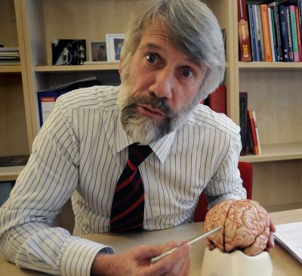
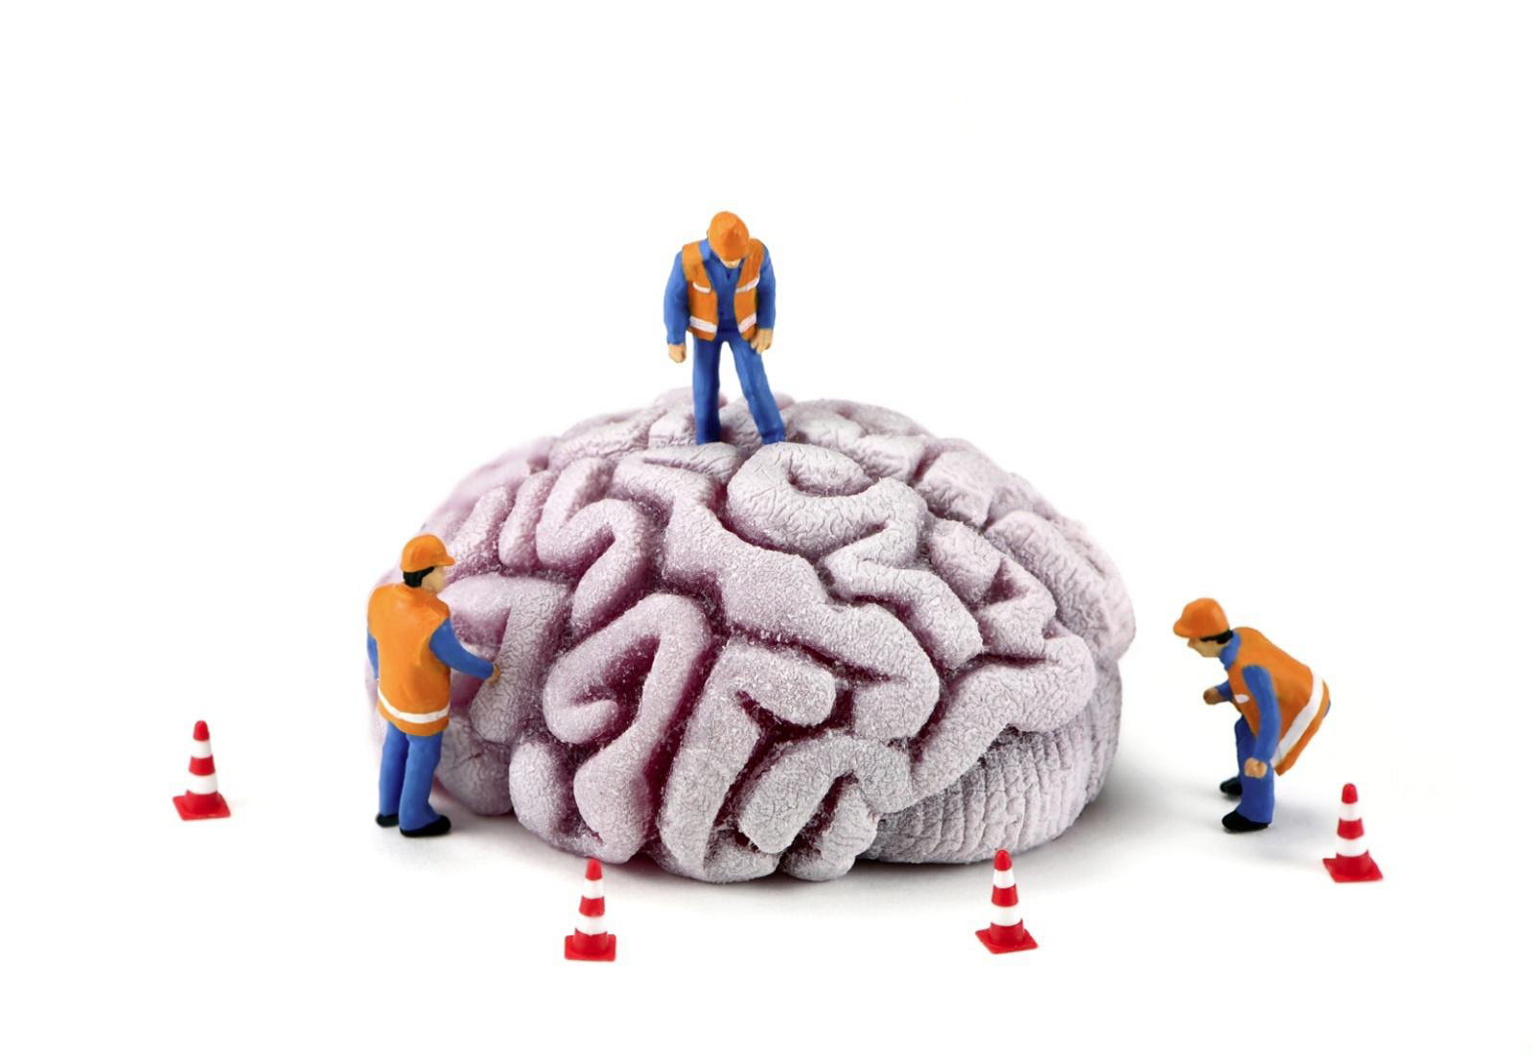
Klinische Neuropsychologie

Slide 3
GEDRAG
HERSENEN

Slide 4
OPTISCHE ILLUSIES

Slide 5
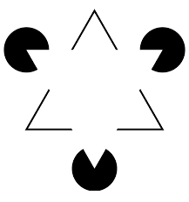

Slide 6
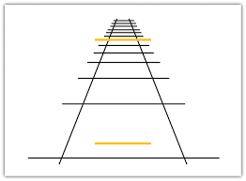

Slide 8
http://www.moillusions.com

Slide 9
Visuele Percptie
Visuele perceptie is een
reconstructie van de werkelijkheid

Slide 10
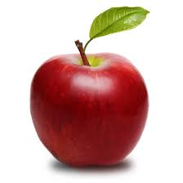
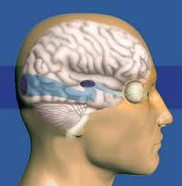
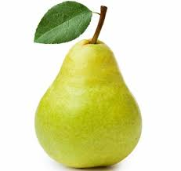
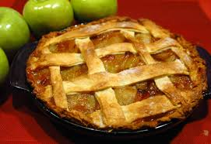
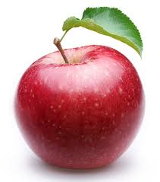
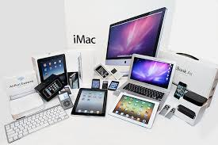
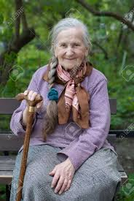
percept
proximale stimulus
distale stimulus

Slide 11
De retina is geen camera!

Slide 12
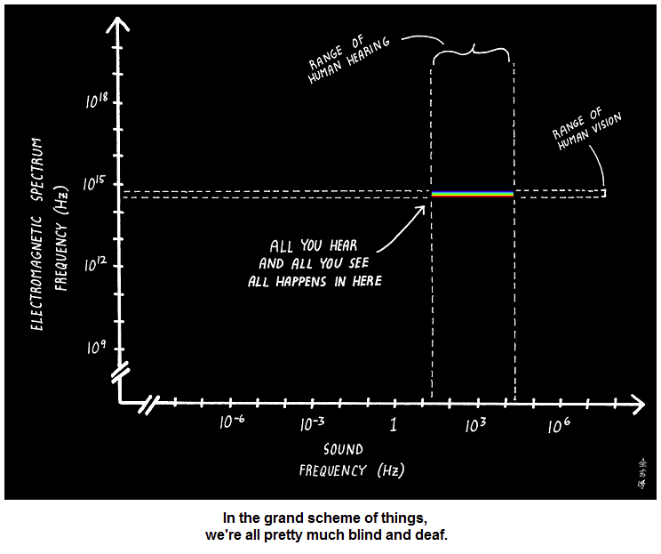

Slide 13
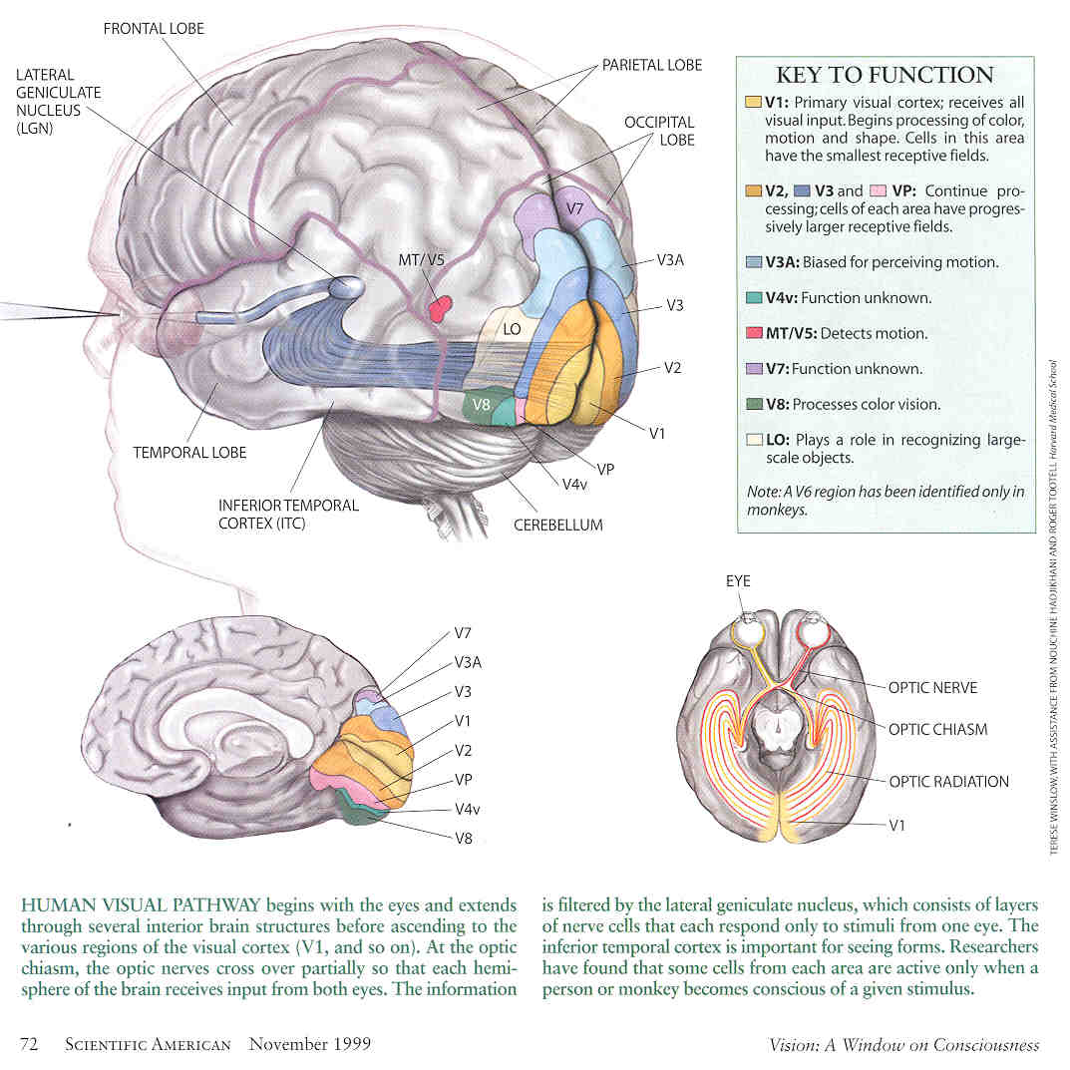
De visuele cortex

Slide 14
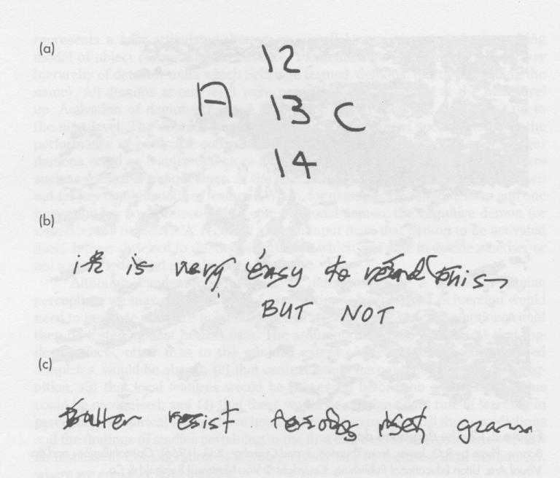
Top-down invloeden op perceptie

Slide 15
Top-down invloeden op perceptie
‘s Nachts kleuren zien
Kleurenblind TV kijken

Slide 16
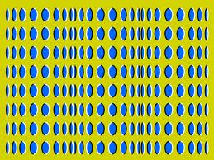
Filosofisch: wat is echt?
Wetenschappelijk: perceptie
Proximale percept: beweging
Distale percept: géén beweging
In onze hersenen: “Cognitieve Processen”

Slide 17
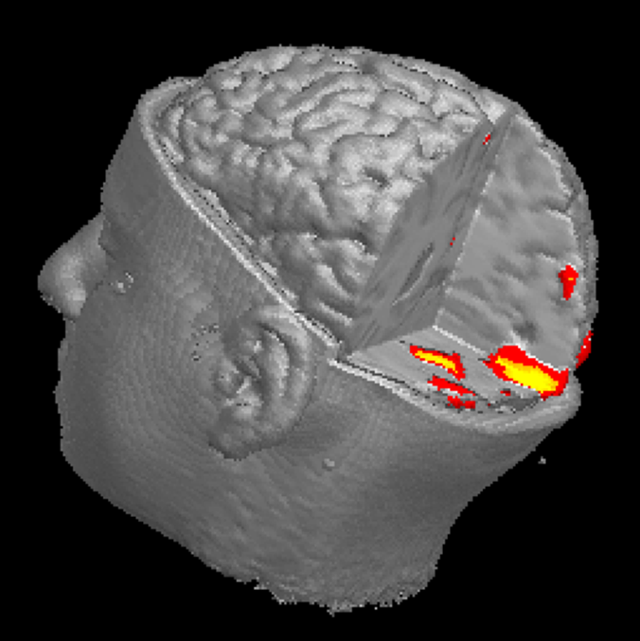
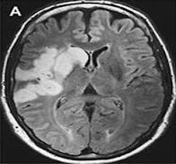
benaderingswijzen binnen de psychologie
1.Cognitieve Psychologie: algemene wetmatigheden
2.Cognitive Neuroscience: neuroimaging
3.Klinische Neuropsychologie: patiëntenonderzoek

Slide 18
Drie mogelijke oorzaken van herkenningsprobleem
percept
proximale stimulus
distale stimulus

Slide 19
Drie mogelijke oorzaken van herkenningsprobleem
percept
proximale stimulus
distale stimulus

Slide 20
Drie mogelijke oorzaken van herkenningsprobleem
percept
proximale stimulus
distale stimulus

Slide 21
Drie mogelijke oorzaken van herkenningsprobleem
percept
proximale stimulus
distale stimulus

Slide 22
Visuele Agnosie
‘Cognitieve’ visuele stoornis
Herkennings- of waarnemingsproblemen kunnen niet worden verklaard door:
Oogaandoening
Geheugenstoornissen
Enz.

Slide 23
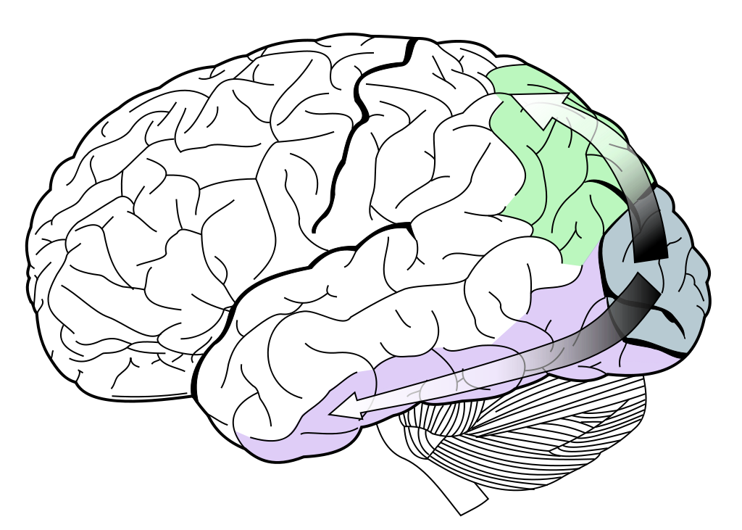
WAAR? Actie
WAT?
Herkenning
Dorsaal - Ventraal

Slide 24
Enkele voorbeelden van agnosieën
Integratieve agnosie
Prosopagnosie
Syndroom van Balint

Slide 25
WAAR? Actie
WAT?
Herkenning
Apperceptieve Agnosie

Slide 26
Integratieve agnosie
Het lukt niet goed de afzonderlijke elementen van een complex object samen te voegen tot een betekenisvol, holistisch percept

Slide 27
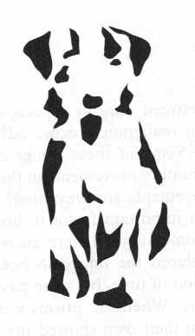

Slide 28
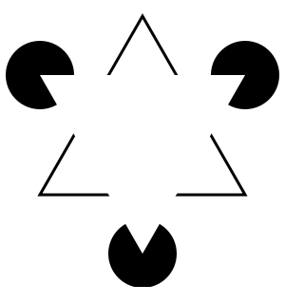

Slide 30
WAAR? Actie
WAT?
Herkenning

Slide 31
Prosopagnosie
Het lukt niet goed gezichten te herkennen
Soms ook andere categorieën waarvoor ‘specialistische’ kennis nodig is
Herkenning aan stem is goed!
Geheugen voor personen is goed!

Slide 32
Welk kind zag je eerder?

Slide 33
Dit is Justus

Slide 34
Wie van de vier is Justus?

Slide 35
Dit is Helmich

Slide 36
Dit is Justus

Slide 37
Is dit Helmich of Justus?

Slide 38
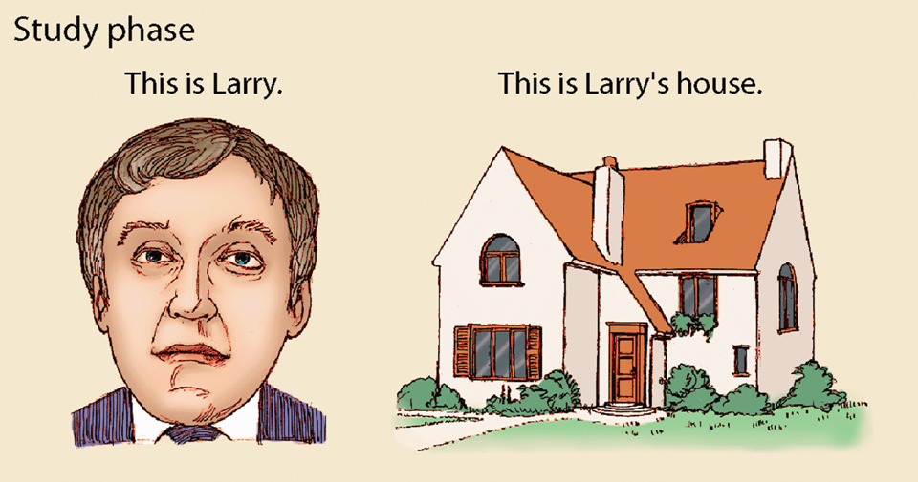
Farah (1994) experiment
Adapted from Farah, M.J., Specialization Within Visual object Recognition: Clues from Prosopagnosia and Alexia, in Farah, M.J., and Ratcliff, G. (Eds.), The Neuropsychology of High-Level Vision: Collected Tutorial Essays. Hillsdale, NJ: Lawrence Erlbaum Associates, 1994, pp. 133–146.

Slide 39
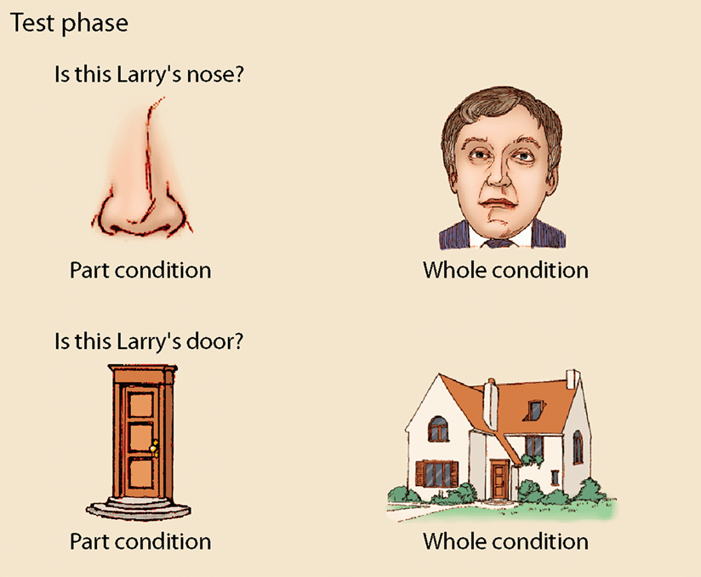
06-41b
Adapted from Farah, M.J., Specialization Within Visual object Recognition: Clues from Prosopagnosia and Alexia, in Farah, M.J., and Ratcliff, G. (Eds.), The Neuropsychology of High-Level Vision: Collected Tutorial Essays. Hillsdale, NJ: Lawrence Erlbaum Associates, 1994, pp. 133–146.

Slide 40
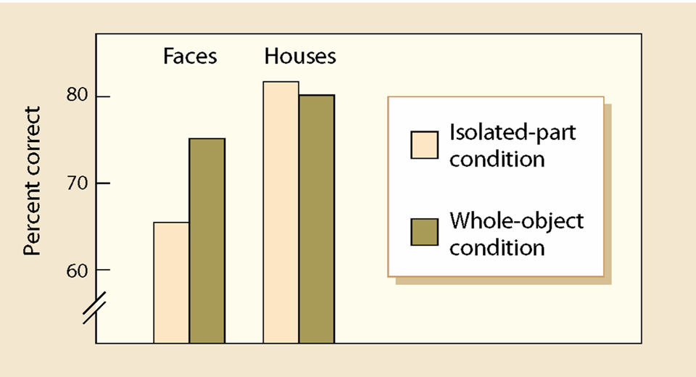
Resultaten
Adapted from Farah, M.J., Specialization Within Visual object Recognition: Clues from Prosopagnosia and Alexia, in Farah, M.J., and Ratcliff, G. (Eds.), The Neuropsychology of High-Level Vision: Collected Tutorial Essays. Hillsdale, NJ: Lawrence Erlbaum Associates, 1994, pp. 133–146.

Slide 42
WAAR? Actie
WAT?
Herkenning

Slide 43
Syndroom van Balint
Niet weten waar iets is ten opzichte van jezelf (Optische ataxie)
Niet weten waar iets is ten opzichte van andere dingen en daardoor niet in staat zijn je blik te verplaatsen (Sticky fixation)
Maar één ding tegelijk kunnen waarnemen (Simultaanagnosie)

Slide 44
Wat is Ruimtelijke Cognitie?
(=het verwerken van ruimtelijke informatie)
?

Slide 45
1. Weten waar dingen zijn ten opzichte van jezelf
Met gesloten ogen een object in de directe omgeving aanraken

Slide 46
Balint Syndroom:
Botsen, omstoten en misgrijpen
(‘optische ataxie’)

Slide 47
2. Weten waar dingen zijn ten opzichte van elkaar
Vrijwillige oogbewegingen

Slide 48
Maken patiënten met Balint Syndroom helemaal geen oogbewegingen?

Slide 50
Top-down versus Bottom-up

Slide 52
Oefening 3
Stippen tellen

Slide 54
Balint Syndroom:
‘blind’
slechts aandacht voor één object tegelijk:
‘simultaanagnosie’

Slide 55
Ruimtelijke Cognitie
(=het verwerken van ruimtelijke informatie)
Gericht op actie
Waarneming van objecten:
Gerelateerd aan eigen positie
Gerelateerd aan andere objecten

Slide 56
Visuele Perceptie
Visuele perceptie is een
reconstructie van de werkelijkheid
Ruimtelijke cognitie is een dynamische
reconstructie van de werkelijkheid

Slide 57
Dank voor UW aandacht

